Slide 1

Notes:
Bonjour à toutes et à tous, et bienvenue dans la séance cinq du cours CMNS deux cent un, consacrée aux rapports et aux propositions. Après les courriels et les notes, nous abordons des écrits plus longs et plus stratégiques. Un rapport bien construit éclaire une décision. Une proposition bien rédigée permet d'obtenir un financement ou de gagner un client. Ce sont donc des documents à fort enjeu, qu'il faut savoir maîtriser.

Slide 2
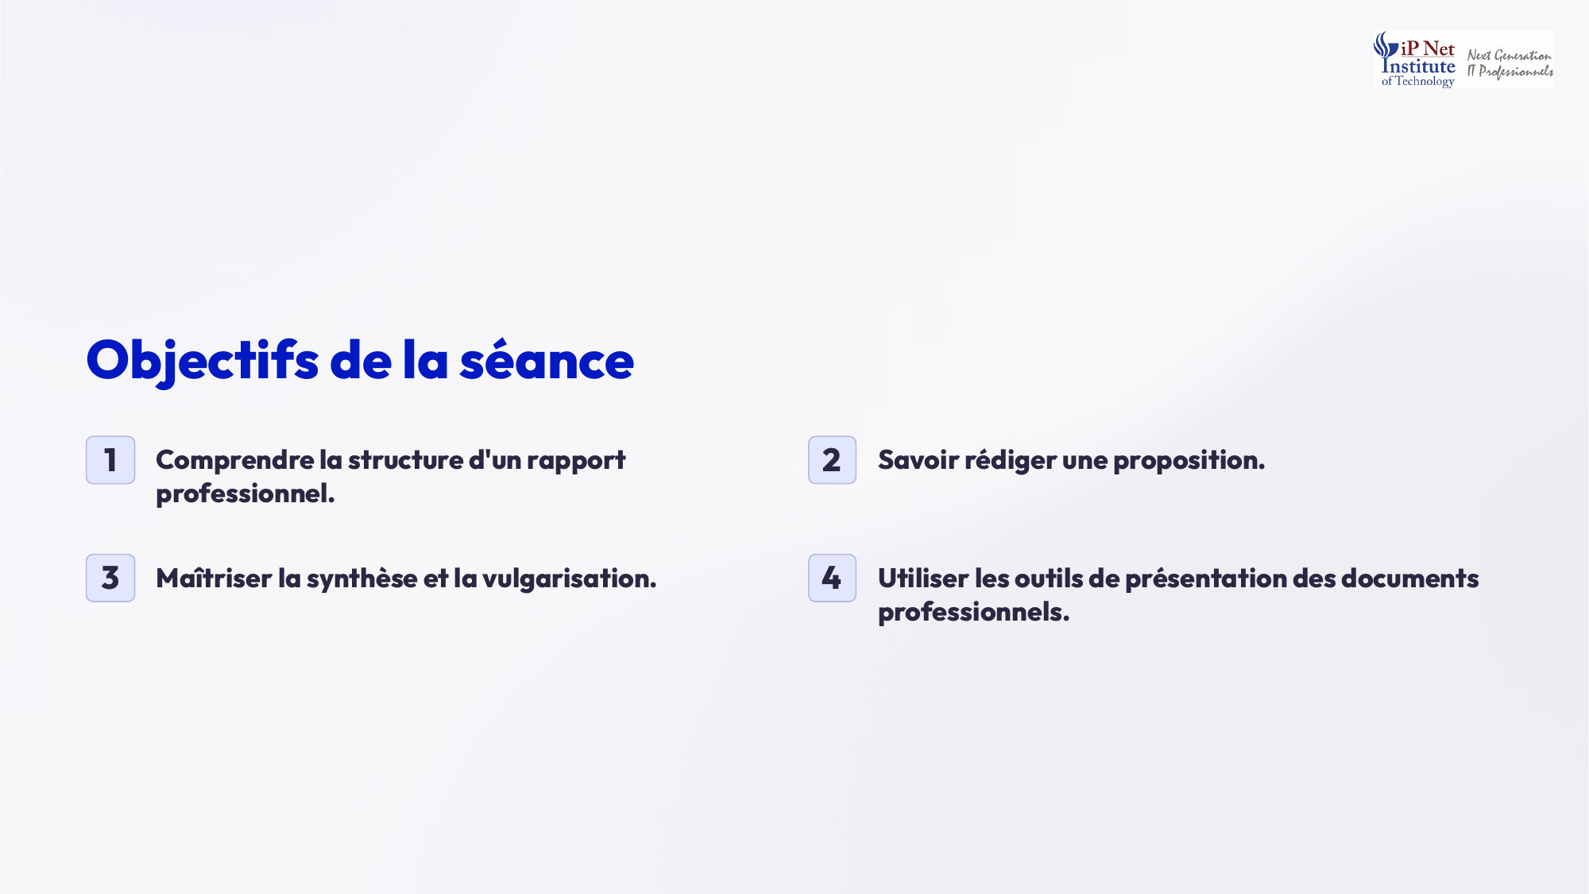
Notes:
Cette séance poursuit quatre objectifs. Comprendre la structure d'un rapport professionnel. Savoir rédiger une proposition convaincante. Maîtriser deux compétences précieuses, la synthèse et la vulgarisation. Et utiliser les outils de présentation des documents professionnels, comme la mise en page, les tableaux et les graphiques. Ces objectifs correspondent aux quatre chapitres de la séance, que nous allons parcourir dans l'ordre.

Slide 3

Notes:
Le premier chapitre porte sur la structure du rapport professionnel. Le rapport est un document structuré, qui présente des informations, des analyses et des recommandations. Sa structure est essentielle. Un rapport riche mais désorganisé ne sera ni lu, ni utilisé. À l'inverse, une structure claire permet au lecteur de trouver rapidement ce qu'il cherche, et de comprendre l'essentiel en quelques minutes.

Slide 4
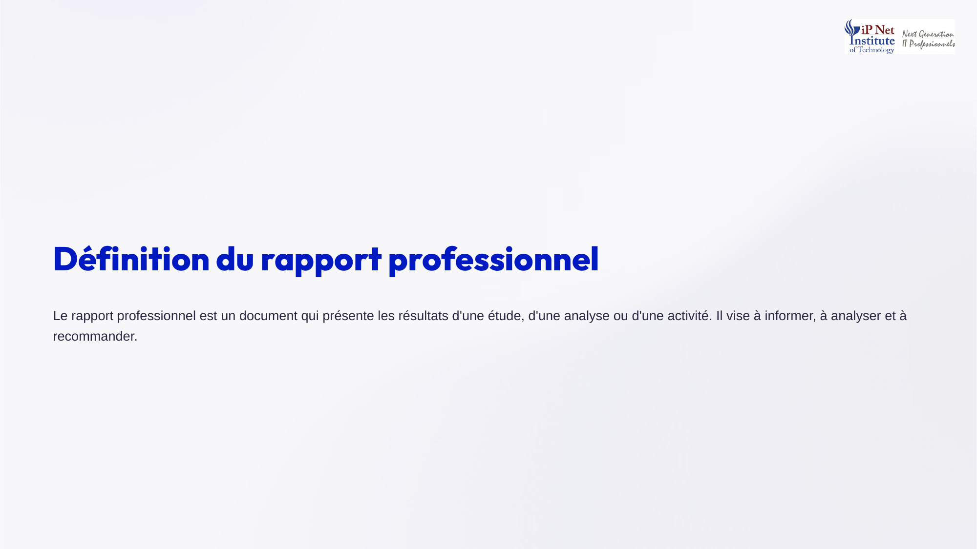
Notes:
Définissons le rapport professionnel. C'est un document qui présente les résultats d'une étude, d'une analyse ou d'une activité. Il poursuit trois buts. Informer, en exposant des faits. Analyser, en interprétant ces faits. Et recommander, en proposant des actions. Un rapport n'est donc pas un simple récit. Il doit aider son lecteur à comprendre une situation, et souvent à prendre une décision.

Slide 5
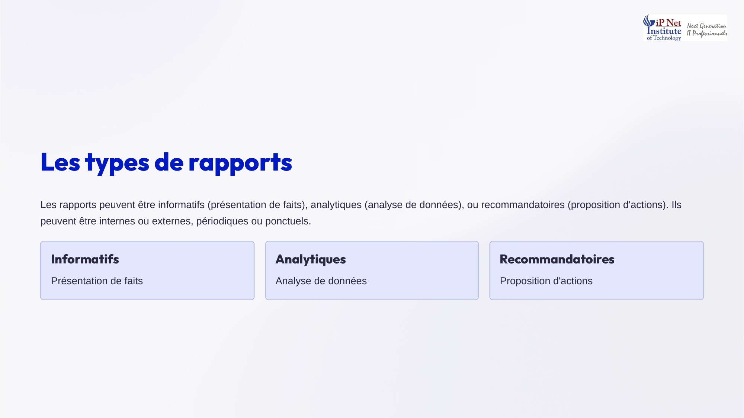
Notes:
On distingue trois types de rapports. Les rapports informatifs présentent des faits, comme un compte rendu d'activité. Les rapports analytiques analysent des données, pour expliquer une situation. Et les rapports de recommandation proposent des actions. Par ailleurs, un rapport peut être interne ou externe, selon son destinataire. Et il peut être périodique, comme un rapport mensuel, ou ponctuel, lié à un événement précis.

Slide 6
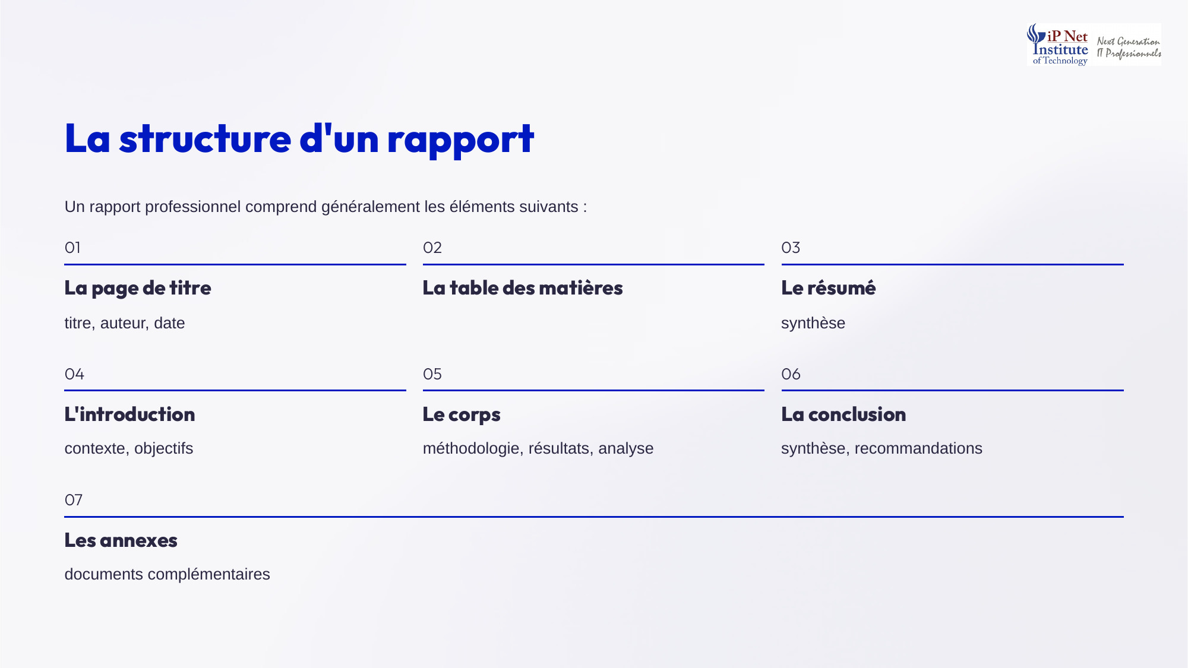
Notes:
Un rapport professionnel comprend généralement sept éléments. La page de titre, avec le titre, l'auteur et la date. La table des matières. Le résumé, qui en donne la synthèse. L'introduction, qui présente le contexte et les objectifs. Le corps, avec la méthodologie, les résultats et l'analyse. La conclusion, avec la synthèse et les recommandations. Et enfin les annexes, pour les documents complémentaires.

Slide 7
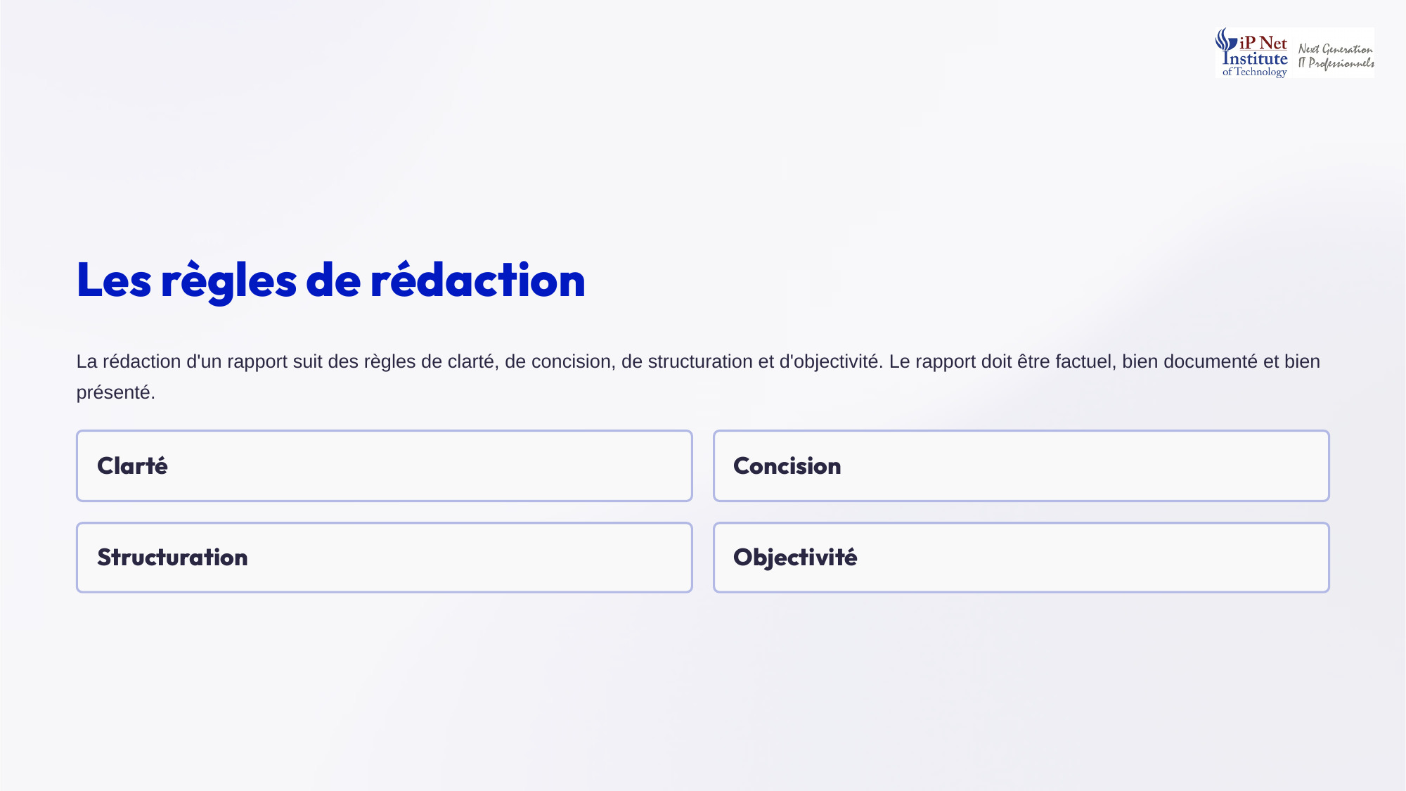
Notes:
La rédaction d'un rapport suit quatre règles. La clarté, pour que chaque phrase soit comprise. La concision, pour aller à l'essentiel. La structuration, pour guider le lecteur. Et l'objectivité, qui est propre au rapport. Le rapport doit être factuel, appuyé sur des données vérifiées, bien documenté, et bien présenté. Les opinions personnelles n'y ont pas leur place, sauf dans les recommandations, et elles doivent alors être justifiées.

Slide 8
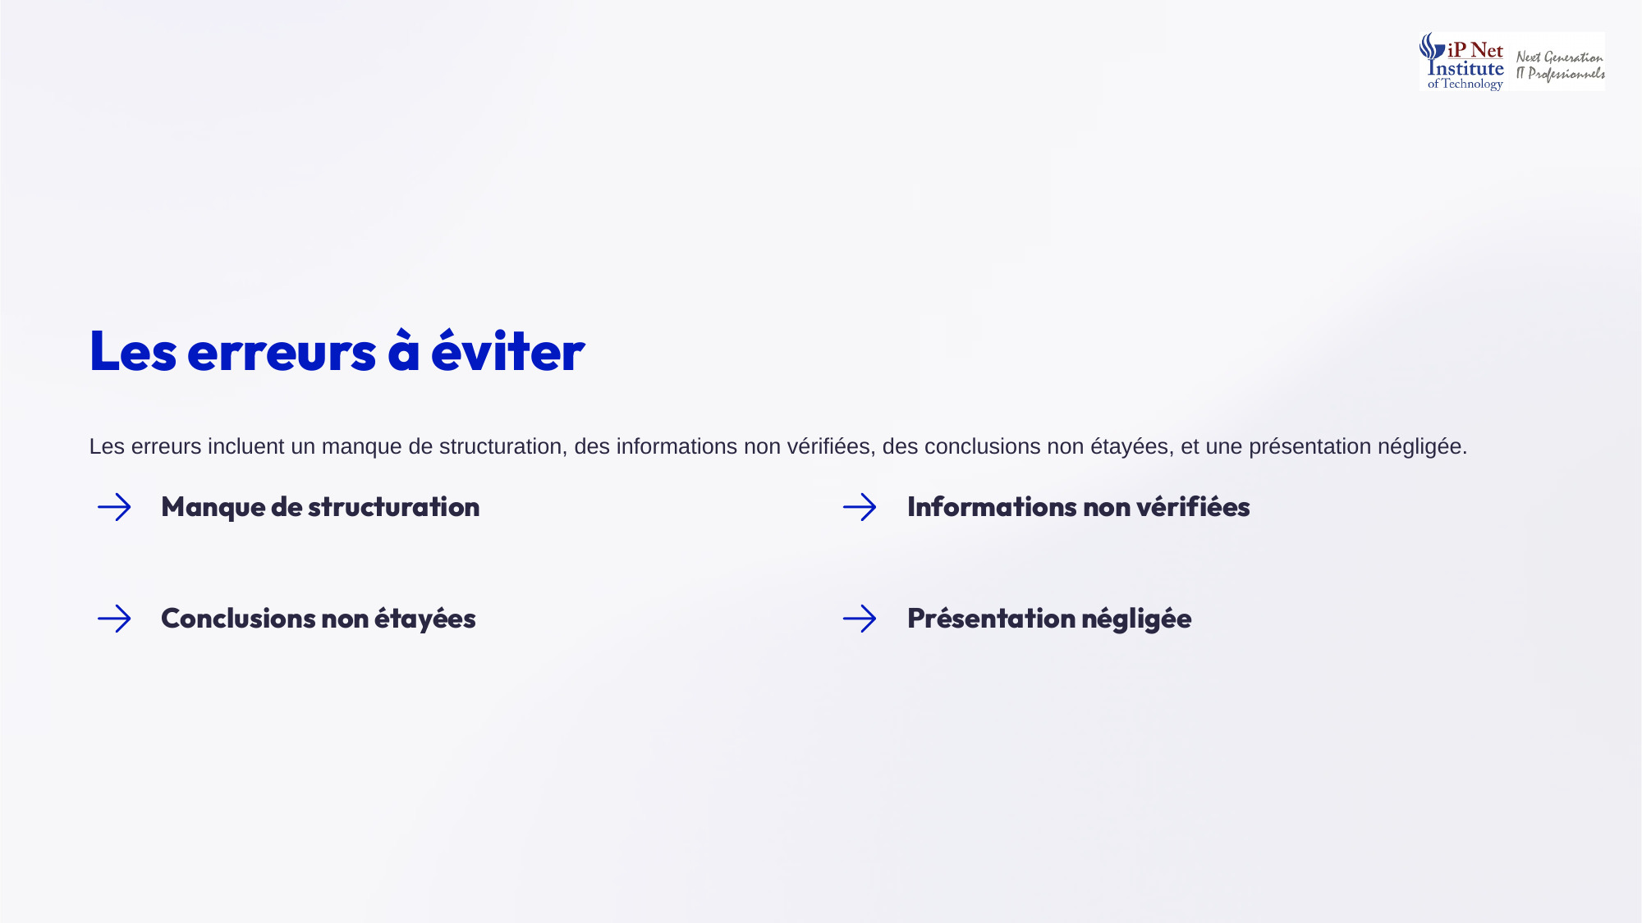
Notes:
Voici les erreurs à éviter. Un manque de structuration, qui noie le lecteur. Des informations non vérifiées, qui peuvent conduire à de mauvaises décisions et ruiner la crédibilité du rapport. Des conclusions non étayées, qui ne reposent sur aucune donnée présentée dans le corps du rapport. Et une présentation négligée, avec des fautes ou une mise en page confuse, qui donne une impression d'amateurisme.

Slide 9

Notes:
Voyons des exemples togolais. Le ProMAT produit des rapports réguliers pour la Banque mondiale, son principal partenaire financier. Il produit des rapports d'avancement, qui présentent les activités et les résultats. Des rapports financiers, qui détaillent les dépenses. Et des rapports d'évaluation, qui mesurent les impacts du projet. Chacun répond à une attente précise du bailleur, et suit une structure rigoureuse.

Slide 10

Notes:
Le programme CIZO produit lui aussi plusieurs rapports, destinés à l'agence togolaise chargée de l'électrification rurale et des énergies renouvelables, et au ministère de l'Énergie. Il s'agit de rapports de déploiement, sur l'installation des kits solaires. De rapports de maintenance, sur leur fonctionnement dans la durée. Et de rapports de satisfaction, qui recueillent l'avis des bénéficiaires. Ensemble, ils donnent une vision complète du programme.

Slide 11

Notes:
Le PASH-MUT produit des rapports pour son comité de pilotage, l'instance qui supervise le projet. On y trouve des rapports d'avancement des travaux, des rapports financiers, et des rapports de suivi environnemental. Ces derniers sont importants pour un projet d'infrastructure, car ils vérifient que les chantiers respectent l'environnement et les populations riveraines. Chaque rapport éclaire une dimension du projet.

Slide 12
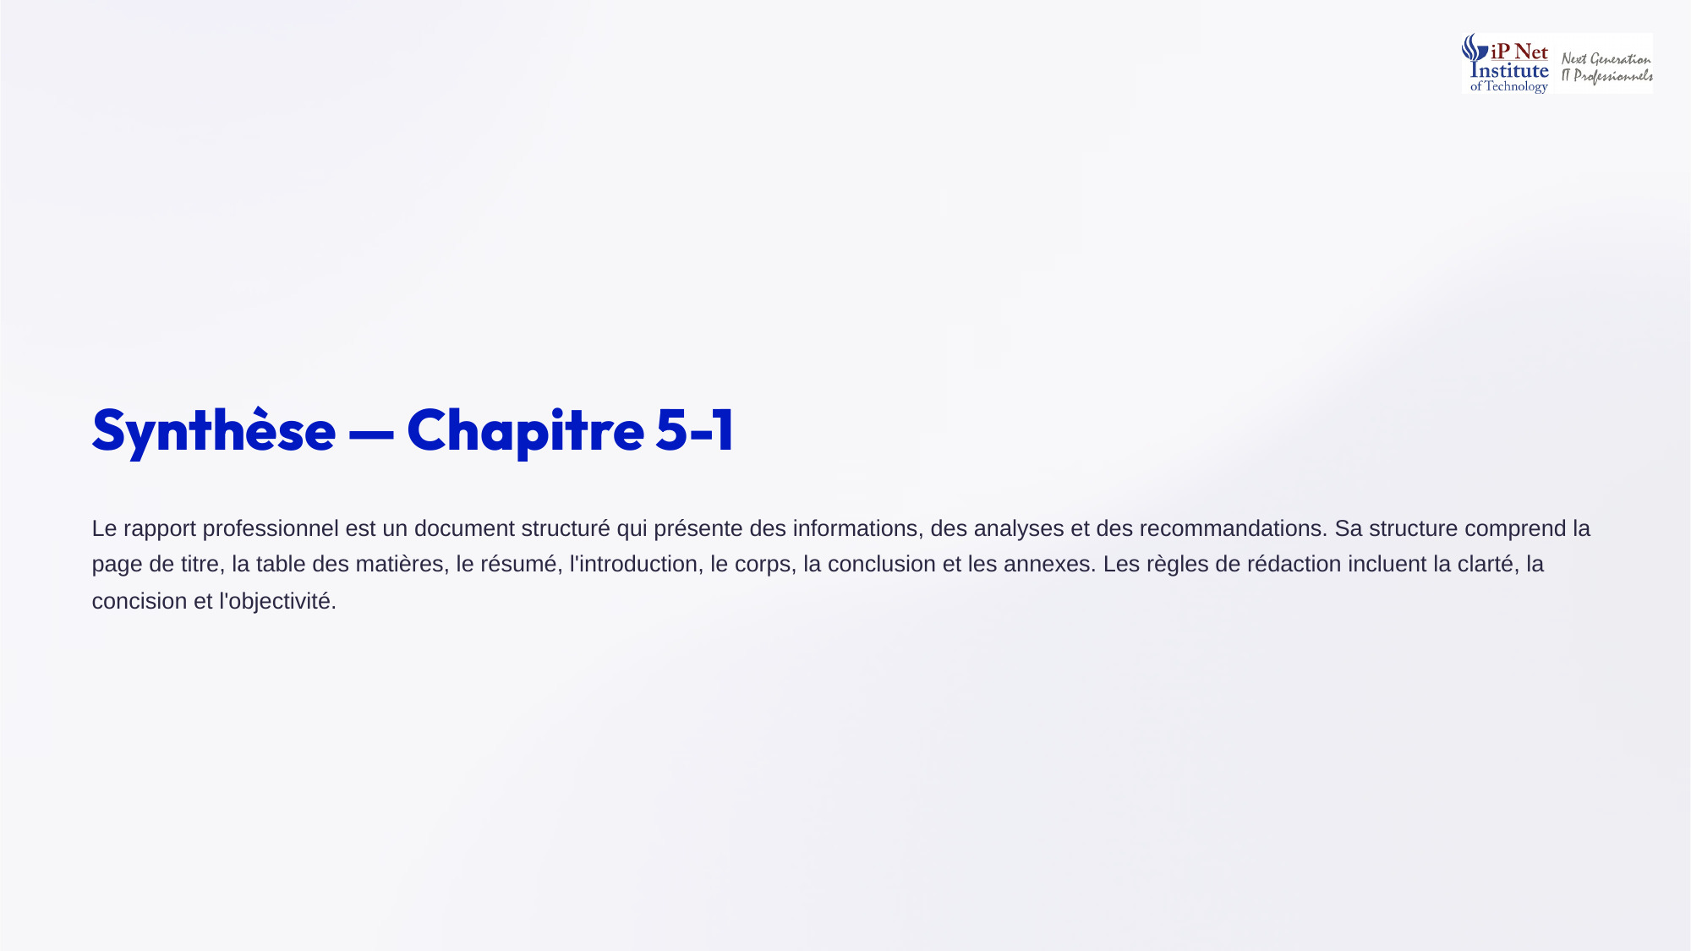
Notes:
Faisons la synthèse du chapitre. Le rapport professionnel est un document structuré, qui présente des informations, des analyses et des recommandations. Sa structure comprend la page de titre, la table des matières, le résumé, l'introduction, le corps, la conclusion et les annexes. Et sa rédaction obéit à des règles de clarté, de concision et d'objectivité. Retenez cette structure en sept éléments, elle vous servira toute votre carrière.

Slide 13
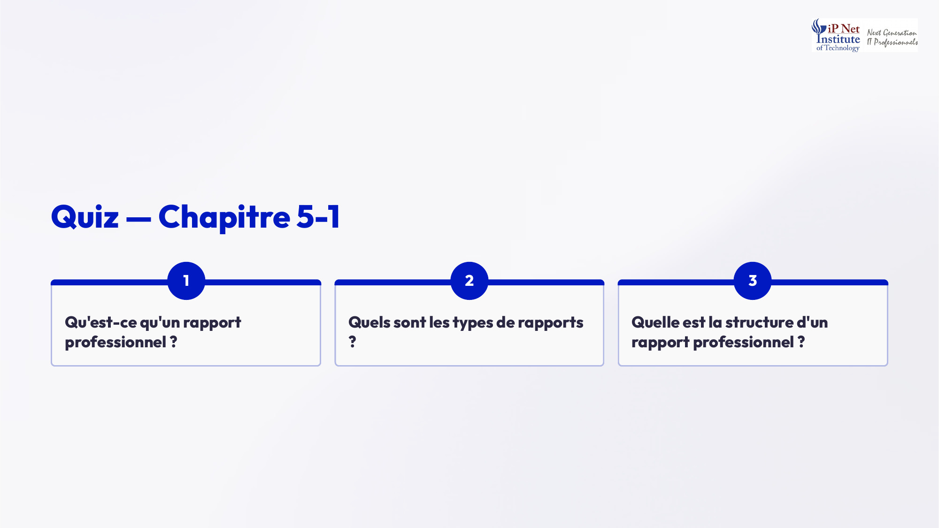
Notes:
Voici les réponses au quiz. Qu'est-ce qu'un rapport professionnel ? Un document qui présente les résultats d'une étude, d'une analyse ou d'une activité, pour informer, analyser et recommander. Quels sont les types de rapports ? Informatifs, analytiques et de recommandation, internes ou externes, périodiques ou ponctuels. Et quelle est sa structure ? Page de titre, table des matières, résumé, introduction, corps, conclusion et annexes.

Slide 14

Notes:
Passons au deuxième chapitre, consacré à la rédaction des propositions. La proposition est un document qui vise à convaincre un destinataire de financer, d'approuver ou de soutenir un projet, un produit ou un service. Là où le rapport informe et analyse, la proposition cherche avant tout à persuader. C'est un document essentiel pour obtenir des financements, des marchés ou des partenariats.

Slide 15
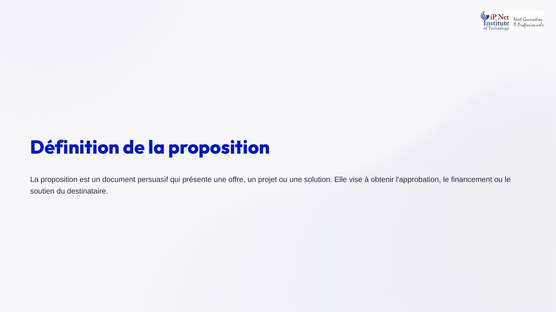
Notes:
Définissons la proposition. C'est un document persuasif, qui présente une offre, un projet ou une solution. Son but est d'obtenir l'approbation, le financement, ou le soutien de son destinataire. Une bonne proposition part toujours du point de vue du destinataire. Elle ne dit pas seulement, voici ce que nous voulons faire. Elle dit, voici comment nous allons répondre à votre besoin.

Slide 16
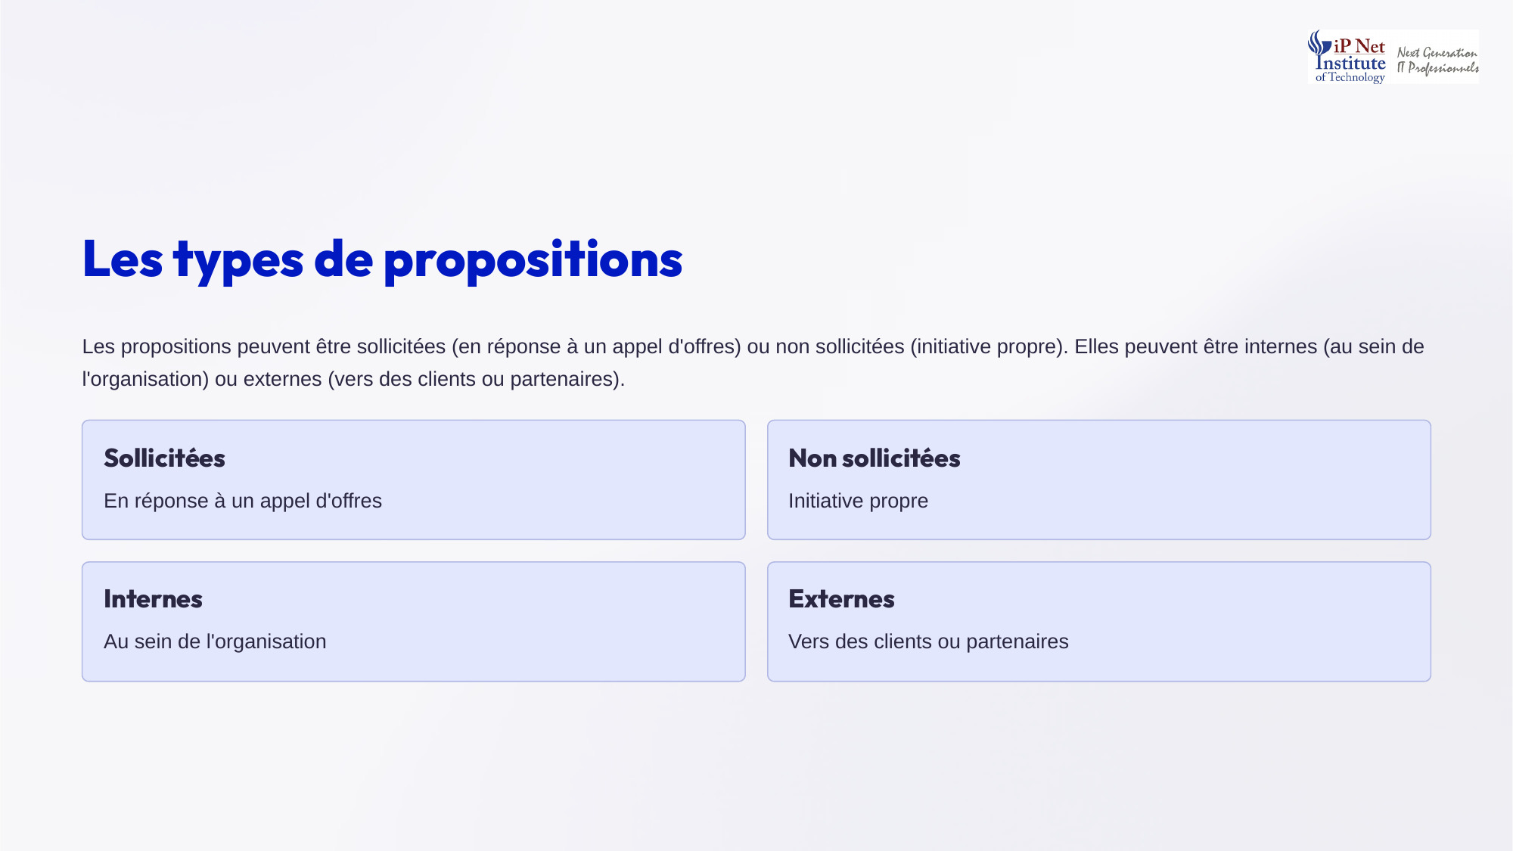
Notes:
Il existe plusieurs types de propositions. Une proposition sollicitée répond à une demande, par exemple un appel d'offres. Une proposition non sollicitée naît de votre propre initiative, lorsque vous identifiez un besoin. Par ailleurs, une proposition peut être interne, adressée à la direction de votre organisation, ou externe, adressée à des clients ou à des partenaires. Le type influence fortement le contenu et le ton.

Slide 17
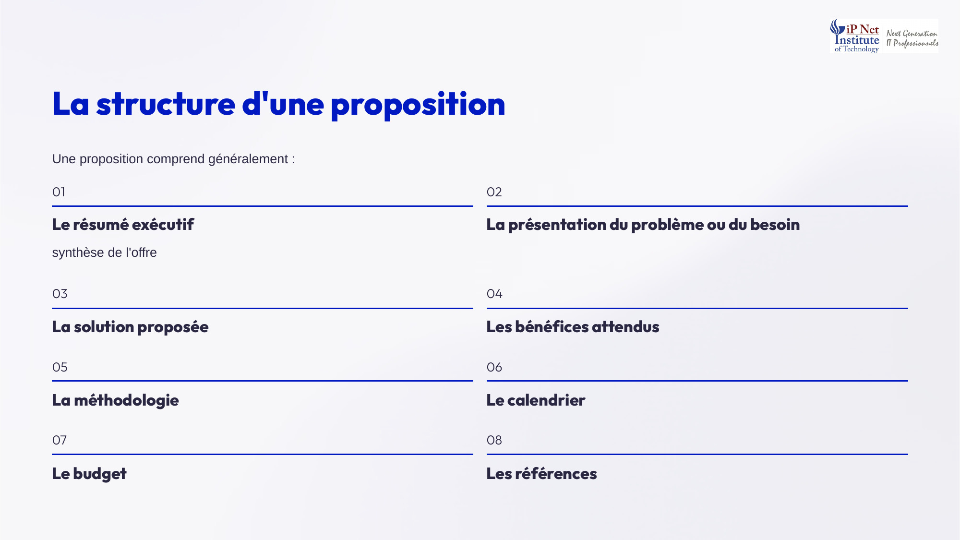
Notes:
Une proposition comprend généralement huit éléments. Le résumé exécutif, qui synthétise l'offre. La présentation du problème ou du besoin. La solution proposée. Les bénéfices attendus pour le destinataire. La méthodologie, c'est-à-dire la façon de procéder. Le calendrier de réalisation. Le budget. Et les références, qui prouvent votre expérience. Le résumé exécutif est capital, car c'est souvent la seule partie lue par les décideurs.

Slide 18
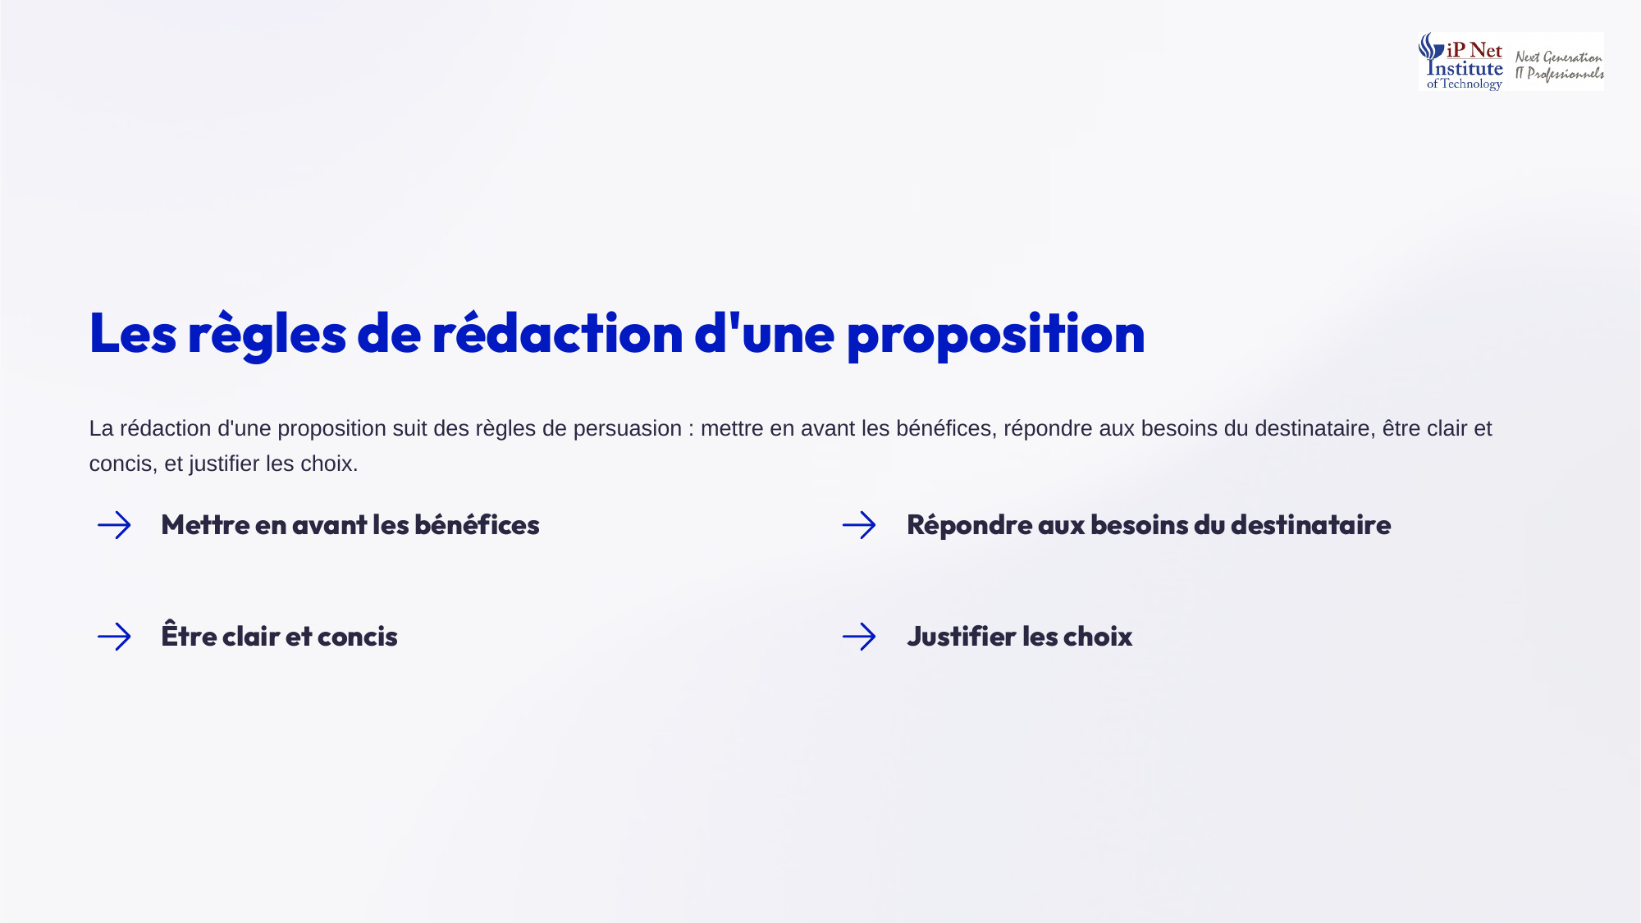
Notes:
La rédaction d'une proposition suit des règles de persuasion. Mettre en avant les bénéfices pour le destinataire, plutôt que les caractéristiques de votre offre. Répondre précisément à ses besoins. Être clair et concis, car un évaluateur lit souvent de nombreuses propositions. Et justifier chaque choix, notamment le budget et le calendrier. Une proposition convaincante combine des arguments solides et une présentation soignée.

Slide 19
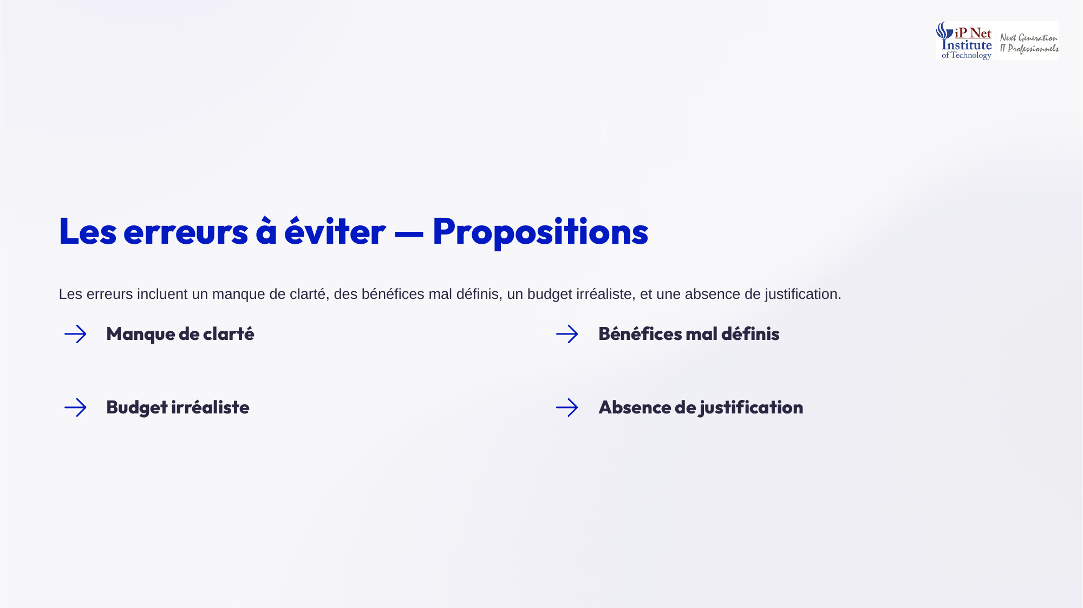
Notes:
Voici les erreurs à éviter dans une proposition. Un manque de clarté, qui empêche l'évaluateur de comprendre l'offre. Des bénéfices mal définis, qui ne montrent pas l'intérêt pour le destinataire. Un budget irréaliste, trop élevé, ou au contraire trop bas pour être crédible. Et une absence de justification des choix. Quiz, un budget anormalement bas inspire-t-il confiance ? Non, il fait douter du sérieux de l'offre.

Slide 20
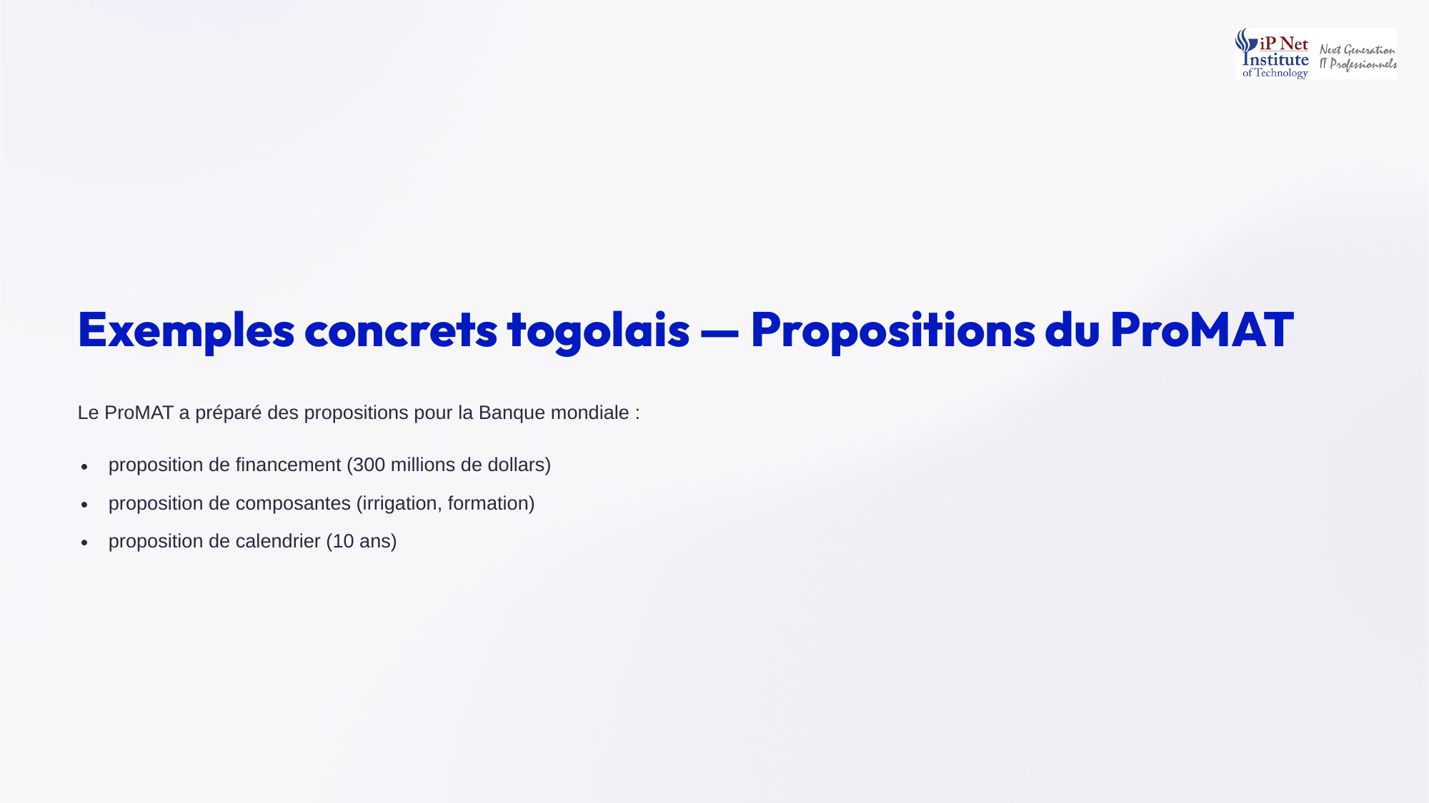
Notes:
Voyons des exemples togolais. Le ProMAT a préparé plusieurs propositions pour la Banque mondiale. Une proposition de financement, d'un montant de trois cents millions de dollars selon le support. Une proposition de composantes, comme l'irrigation et la formation. Et une proposition de calendrier, sur dix ans. Chacune de ces propositions a dû convaincre le bailleur de la pertinence et de la faisabilité du projet.

Slide 21

Notes:
Le programme CIZO a préparé des propositions pour ses partenaires. Une proposition de déploiement, pour installer les kits solaires dans de nouvelles localités. Une proposition de maintenance, pour assurer leur bon fonctionnement dans la durée. Et une proposition d'extension, pour élargir le programme à d'autres régions. Chaque proposition s'appuie sur les résultats déjà obtenus, ce qui renforce sa crédibilité.

Slide 22
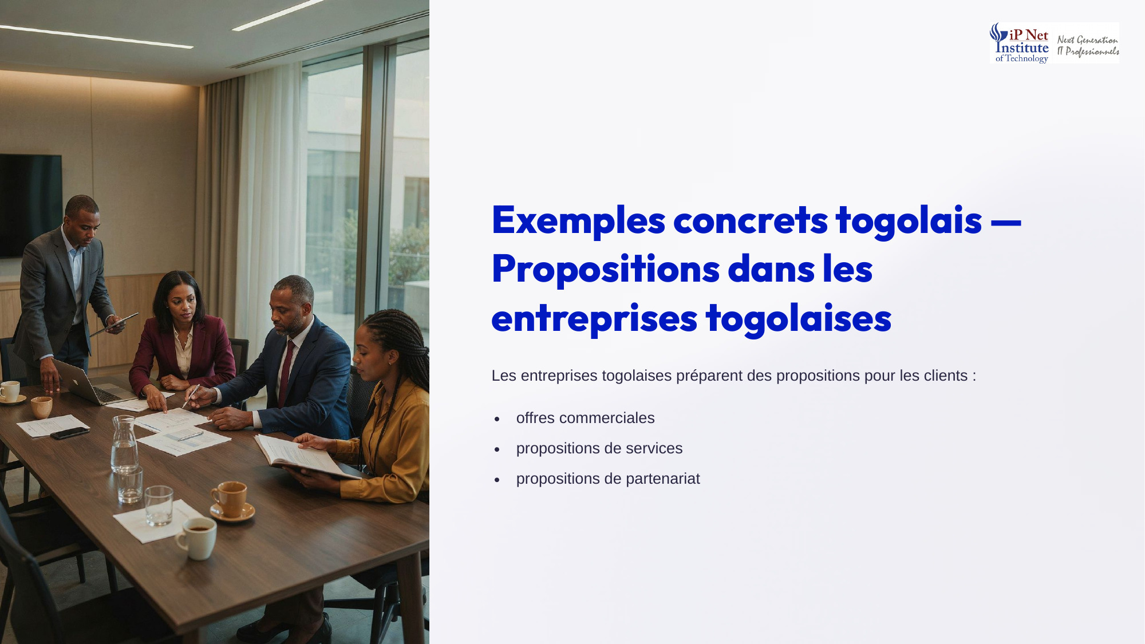
Notes:
Les entreprises togolaises préparent elles aussi des propositions pour leurs clients. Des offres commerciales, pour vendre un produit. Des propositions de services, par exemple pour une mission de conseil ou de formation. Et des propositions de partenariat, pour collaborer avec une autre organisation. Savoir rédiger une proposition convaincante est donc une compétence très recherchée sur le marché du travail.

Slide 23
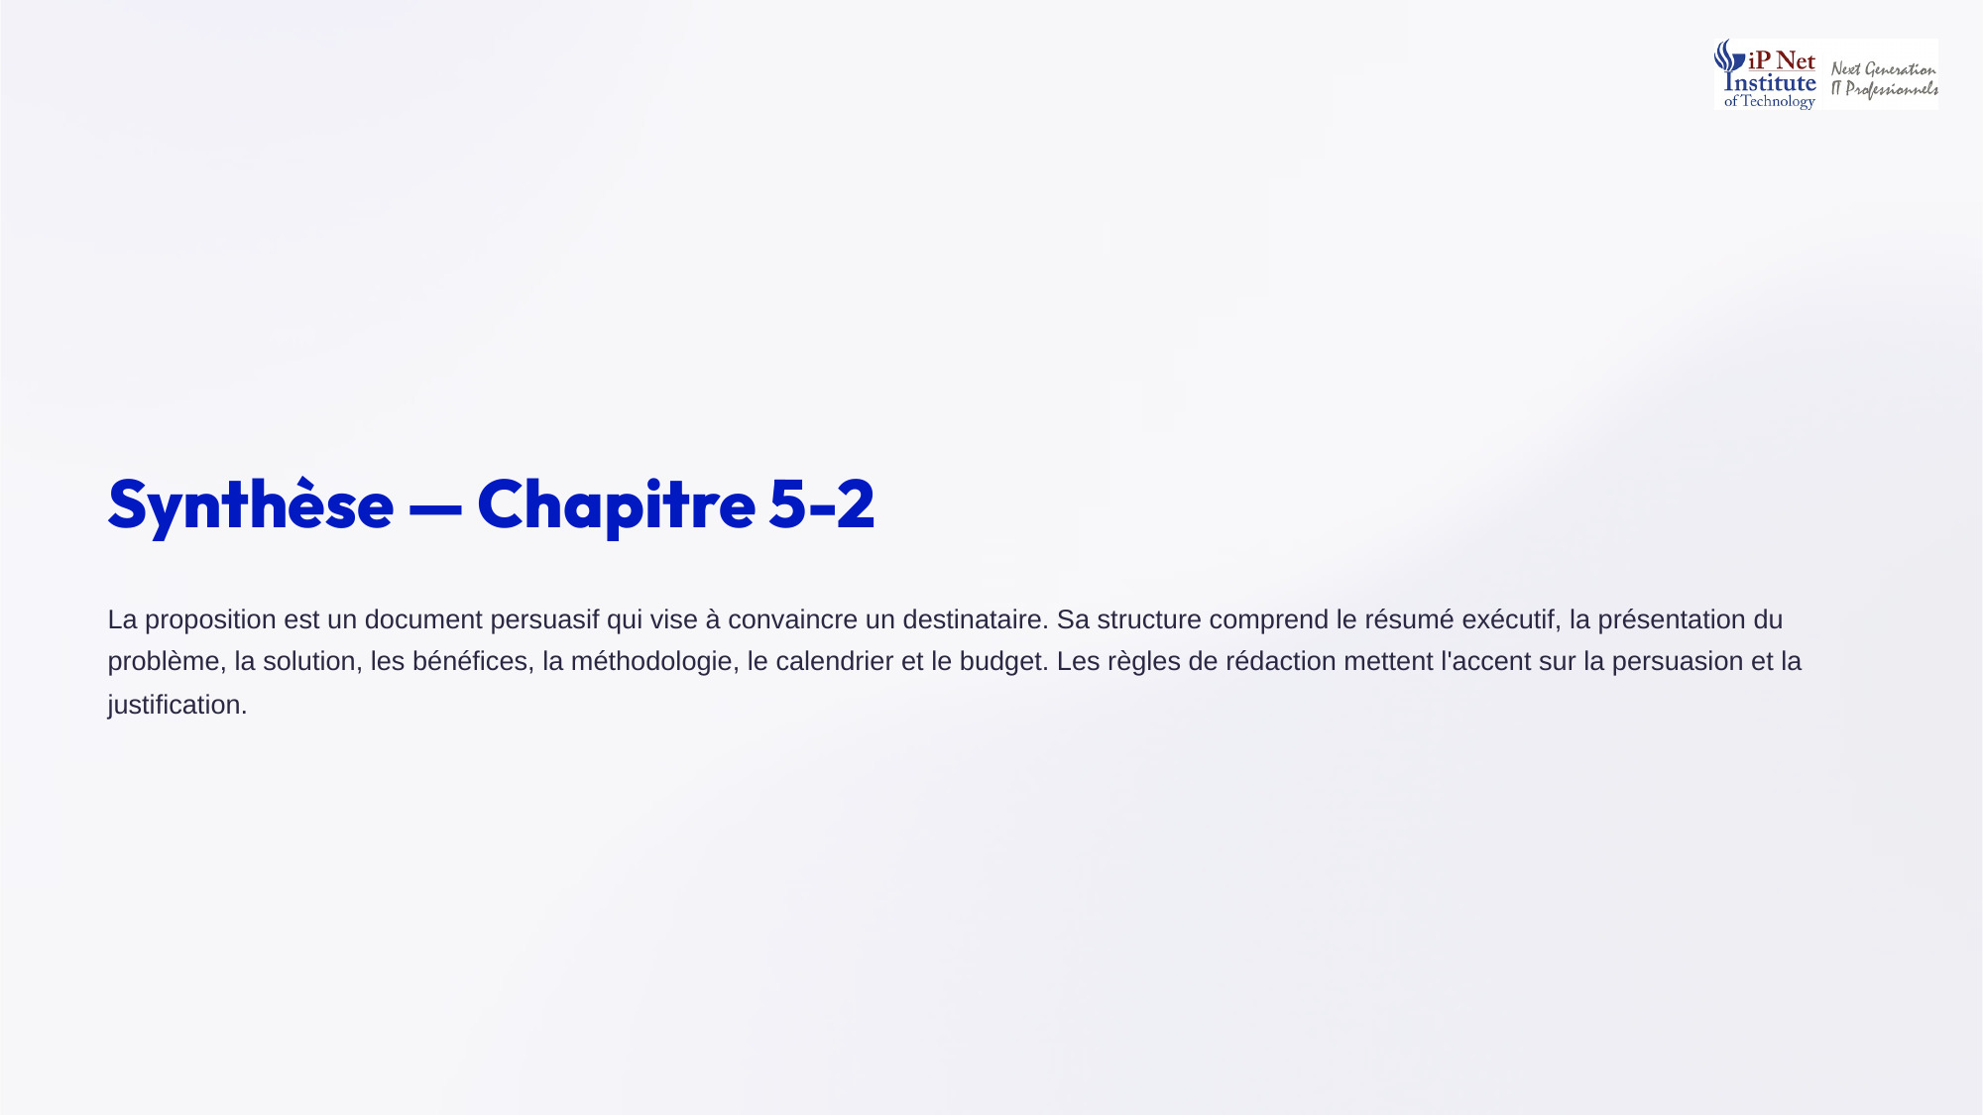
Notes:
Synthèse du chapitre. La proposition est un document persuasif, qui vise à convaincre un destinataire. Sa structure comprend le résumé exécutif, la présentation du problème, la solution, les bénéfices, la méthodologie, le calendrier et le budget, complétés par les références. Ses règles de rédaction mettent l'accent sur la persuasion et la justification. Pensez toujours aux bénéfices pour votre lecteur.

Slide 24
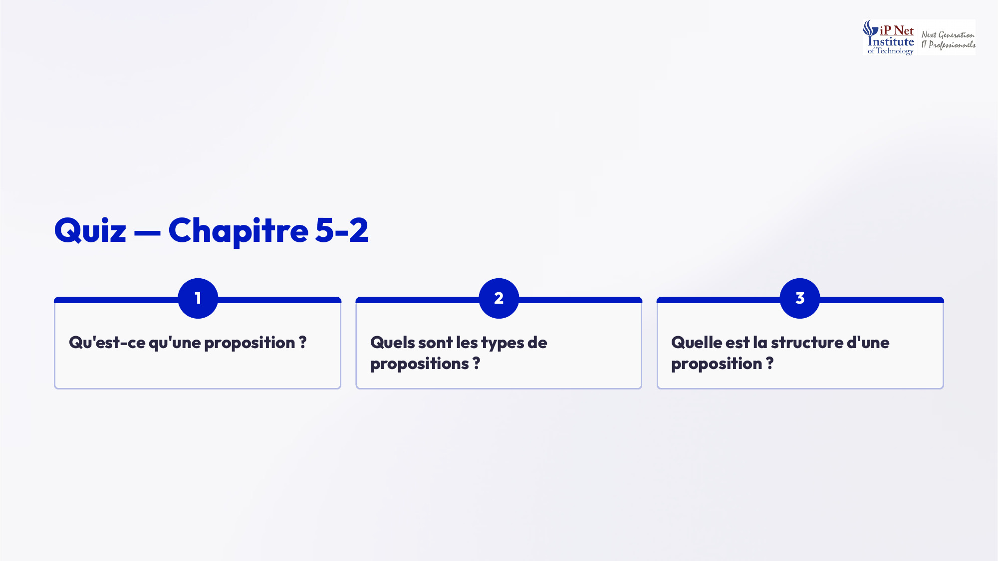
Notes:
Voici les réponses au quiz. Qu'est-ce qu'une proposition ? Un document persuasif, qui présente une offre, un projet ou une solution, pour obtenir approbation, financement ou soutien. Quels sont les types de propositions ? Sollicitées ou non sollicitées, internes ou externes. Et quelle est sa structure ? Résumé exécutif, problème, solution, bénéfices, méthodologie, calendrier, budget et références. Bravo si vous aviez tout juste.

Slide 25

Notes:
Abordons le troisième chapitre, consacré à la synthèse et à la vulgarisation. Ce sont deux compétences essentielles pour rendre l'information accessible et compréhensible. La synthèse s'adresse souvent aux décideurs, qui manquent de temps. La vulgarisation s'adresse aux non spécialistes, qui manquent de connaissances techniques. Dans les deux cas, il s'agit de rendre service au lecteur, en lui facilitant l'accès à l'essentiel.

Slide 26
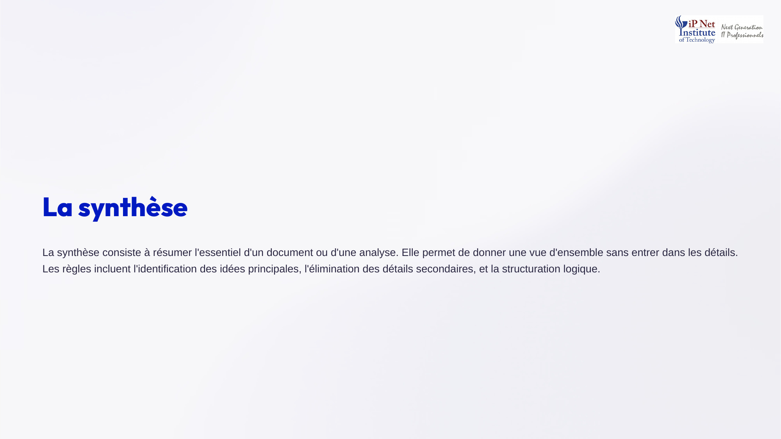
Notes:
La synthèse consiste à résumer l'essentiel d'un document ou d'une analyse. Elle donne une vue d'ensemble, sans entrer dans les détails. Trois règles la guident. Identifier les idées principales. Éliminer les détails secondaires, même s'ils sont intéressants. Et structurer logiquement le résumé obtenu. Une bonne synthèse permet au lecteur de comprendre l'essentiel d'un rapport de cinquante pages en une seule page.

Slide 27
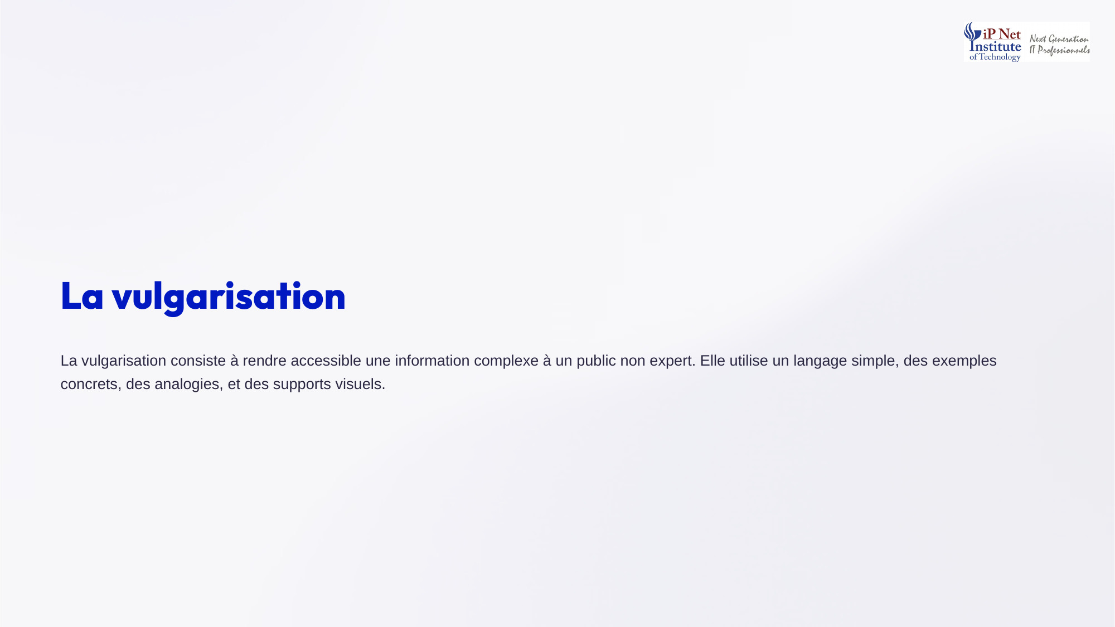
Notes:
La vulgarisation consiste à rendre accessible une information complexe à un public non expert. Elle utilise un langage simple, des exemples concrets, des analogies, et des supports visuels. Par exemple, pour expliquer un panneau solaire, on peut dire qu'il fonctionne comme une feuille de plante, qui capte la lumière du soleil pour produire de l'énergie. L'image parle immédiatement au public.

Slide 28
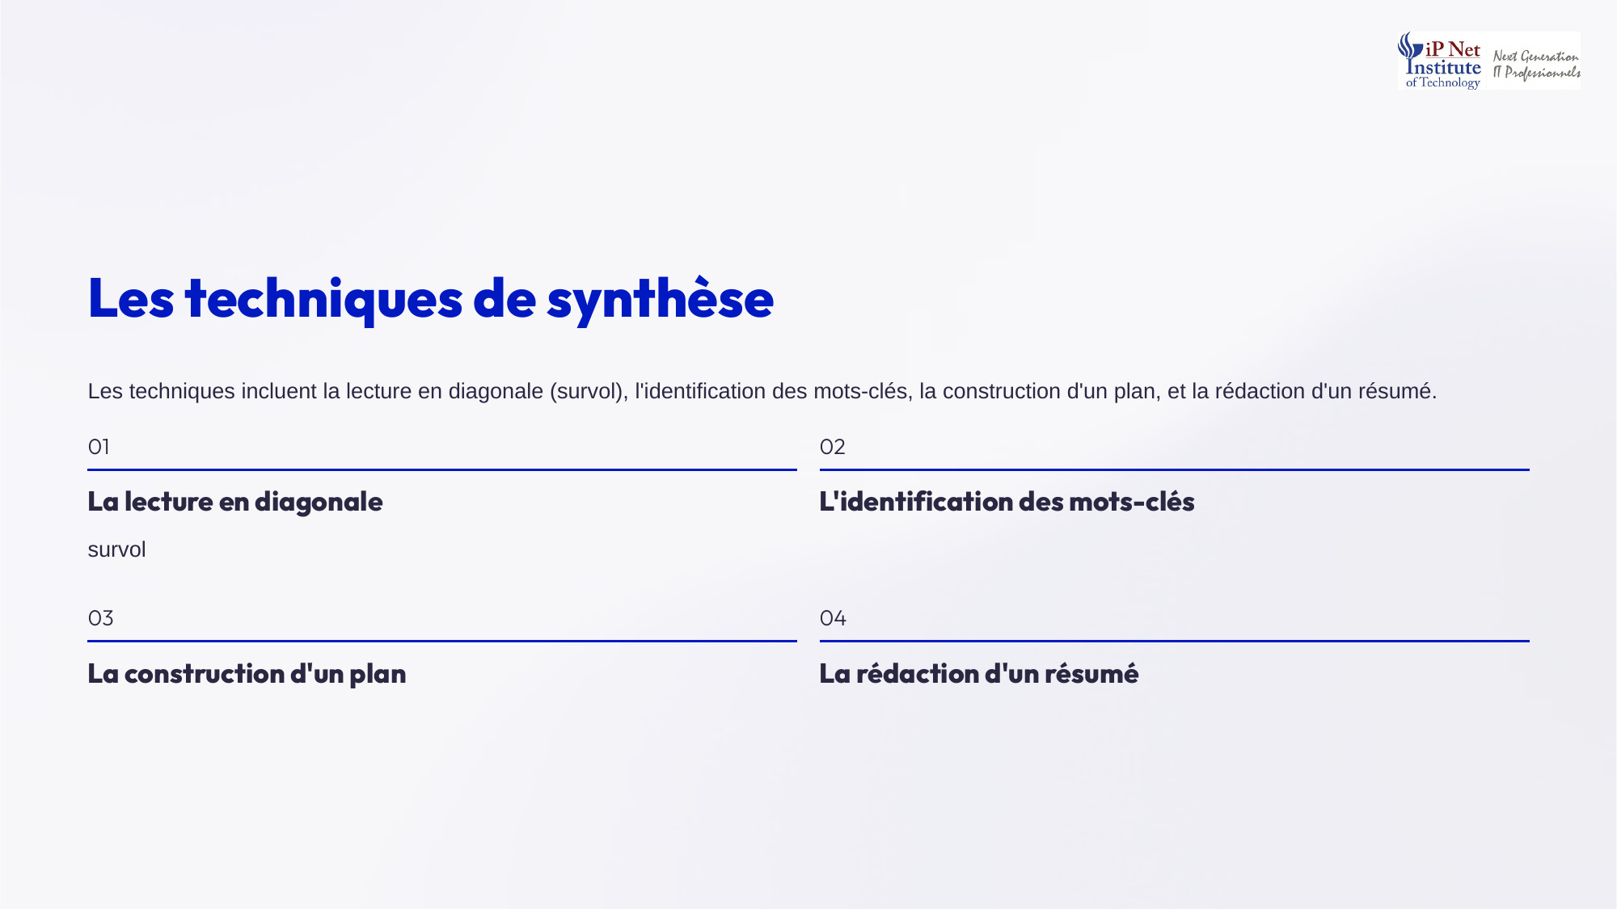
Notes:
Voici quatre techniques de synthèse. La lecture en diagonale, pour survoler le document et repérer sa structure. L'identification des mots clés, qui révèlent les idées importantes. La construction d'un plan, qui organise ces idées. Et enfin la rédaction du résumé, à partir de ce plan. Cette méthode en quatre étapes vous permet de synthétiser rapidement n'importe quel document, même très long.

Slide 29
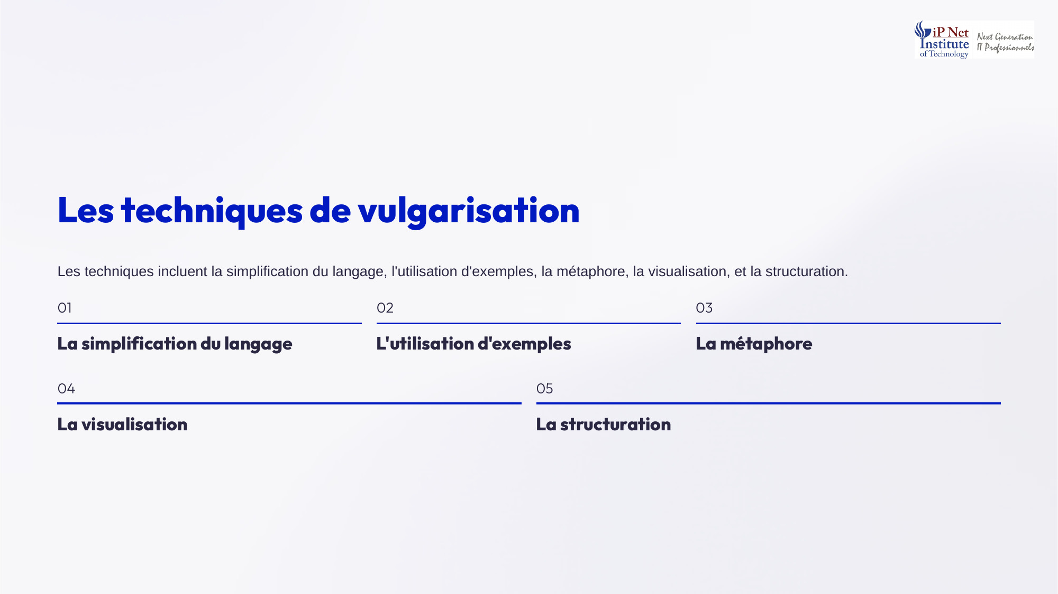
Notes:
Voici cinq techniques de vulgarisation. La simplification du langage, en remplaçant le jargon par des mots courants. L'utilisation d'exemples tirés du quotidien du public. La métaphore, qui compare une notion complexe à une réalité familière. La visualisation, avec des images, des schémas ou des pictogrammes. Et la structuration, qui présente l'information étape par étape. Combinez-les selon votre public.

Slide 30
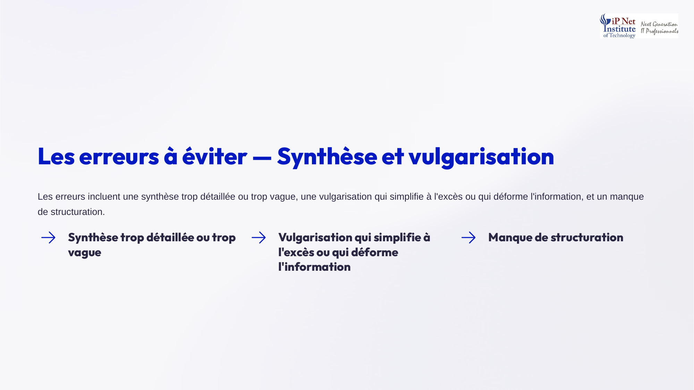
Notes:
Voici les erreurs à éviter. Une synthèse trop détaillée, qui n'est plus vraiment une synthèse, ou au contraire trop vague, qui ne dit plus rien. Une vulgarisation qui simplifie à l'excès, au point de déformer l'information. Vulgariser, ce n'est jamais dire quelque chose de faux. Et enfin un manque de structuration, qui rend le texte difficile à suivre. L'équilibre entre simplicité et exactitude est essentiel.

Slide 31

Notes:
Voyons des exemples togolais. Le ProMAT produit des synthèses pour la Banque mondiale. Des résumés de ses rapports, des synthèses des résultats obtenus, et des notes de synthèse destinées aux décideurs. Ces documents courts permettent aux responsables, très sollicités, de connaître rapidement l'état du projet et les décisions à prendre, sans lire l'intégralité des rapports détaillés. Le temps des décideurs est précieux.

Slide 32

Notes:
Le programme CIZO vulgarise l'information pour les communautés. Il donne des explications simples sur le fonctionnement de l'énergie solaire. Il présente les avantages concrets de l'électrification, comme l'éclairage pour étudier le soir, ou la recharge des téléphones. Et il diffuse des consignes de maintenance, faciles à comprendre et à appliquer. La vulgarisation favorise ainsi l'adoption durable des kits.

Slide 33

Notes:
Les entreprises togolaises utilisent les deux compétences. La synthèse sert pour les rapports internes, destinés à la direction, qui veut l'essentiel en peu de temps. La vulgarisation sert pour la communication externe, destinée aux clients et au grand public, qui ne maîtrisent pas toujours le vocabulaire technique. Un même contenu peut ainsi être décliné sous deux formes, selon le public visé.

Slide 34
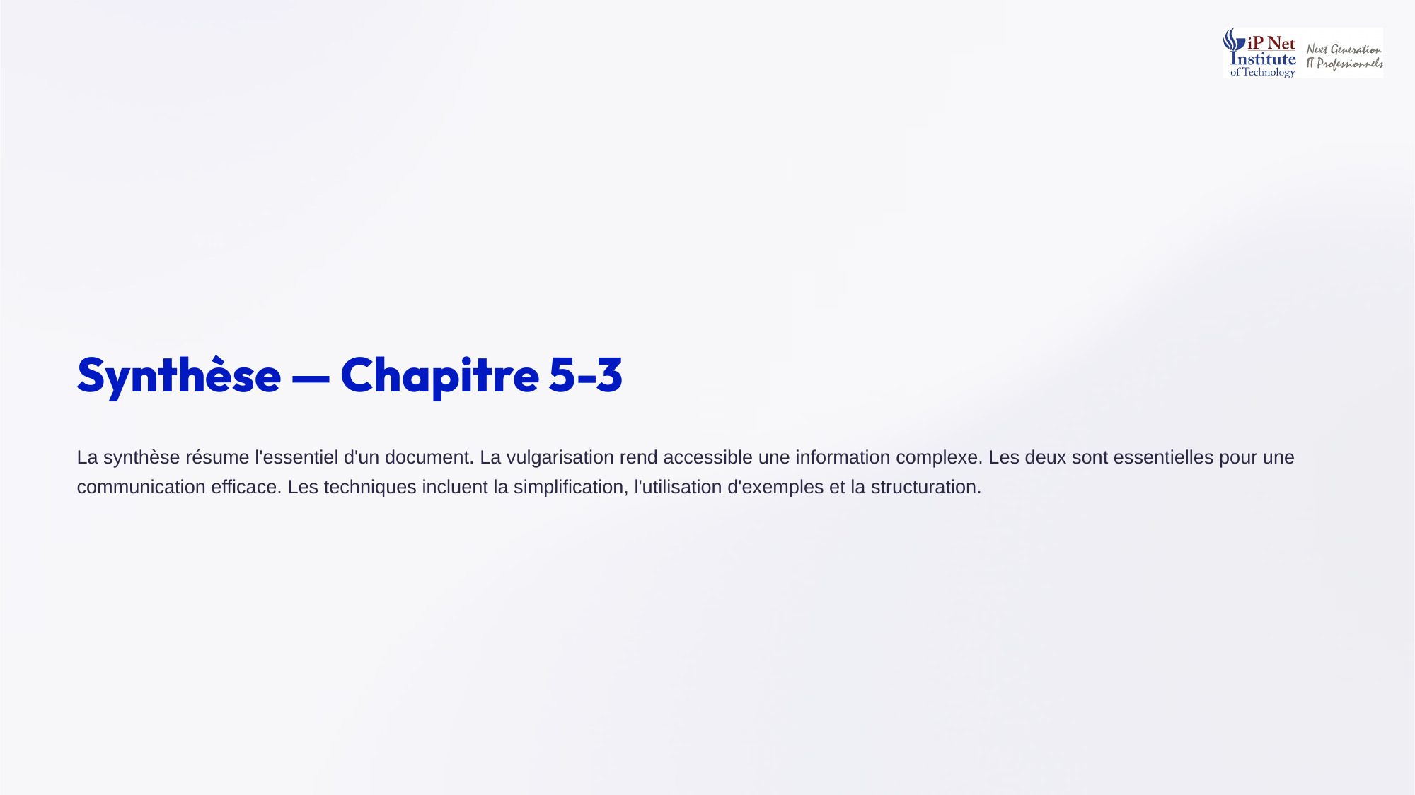
Notes:
Synthèse du chapitre. La synthèse résume l'essentiel d'un document. La vulgarisation rend accessible une information complexe. Les deux sont essentielles pour une communication efficace. Leurs techniques communes incluent la simplification, l'utilisation d'exemples et la structuration. Petit quiz. Expliquer un projet d'irrigation à des écoliers, est-ce une synthèse ou une vulgarisation ? Une vulgarisation. Bravo si vous aviez trouvé.

Slide 35
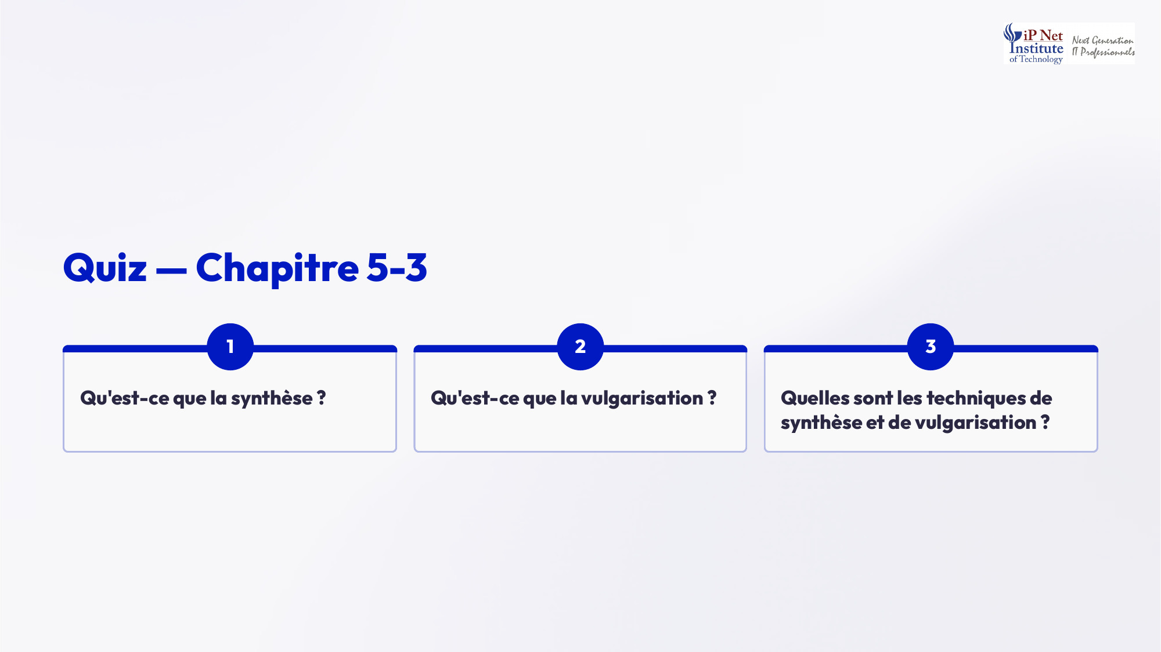
Notes:
Voici les réponses au quiz. Qu'est-ce que la synthèse ? C'est résumer l'essentiel d'un document, en gardant les idées principales et en éliminant les détails secondaires. Qu'est-ce que la vulgarisation ? C'est rendre accessible une information complexe à un public non expert. Et quelles sont leurs techniques ? Lecture en diagonale, mots clés, plan et résumé pour la synthèse, simplification, exemples, métaphores et visuels pour la vulgarisation.

Slide 36

Notes:
Passons au quatrième et dernier chapitre, consacré aux outils de présentation des documents professionnels. La présentation d'un document est essentielle à son efficacité. Le fond compte, bien sûr, mais la forme détermine si le document sera lu, et comment il sera perçu. Les outils de présentation améliorent la lisibilité, la clarté et l'impact des documents. Voyons-les un par un.

Slide 37
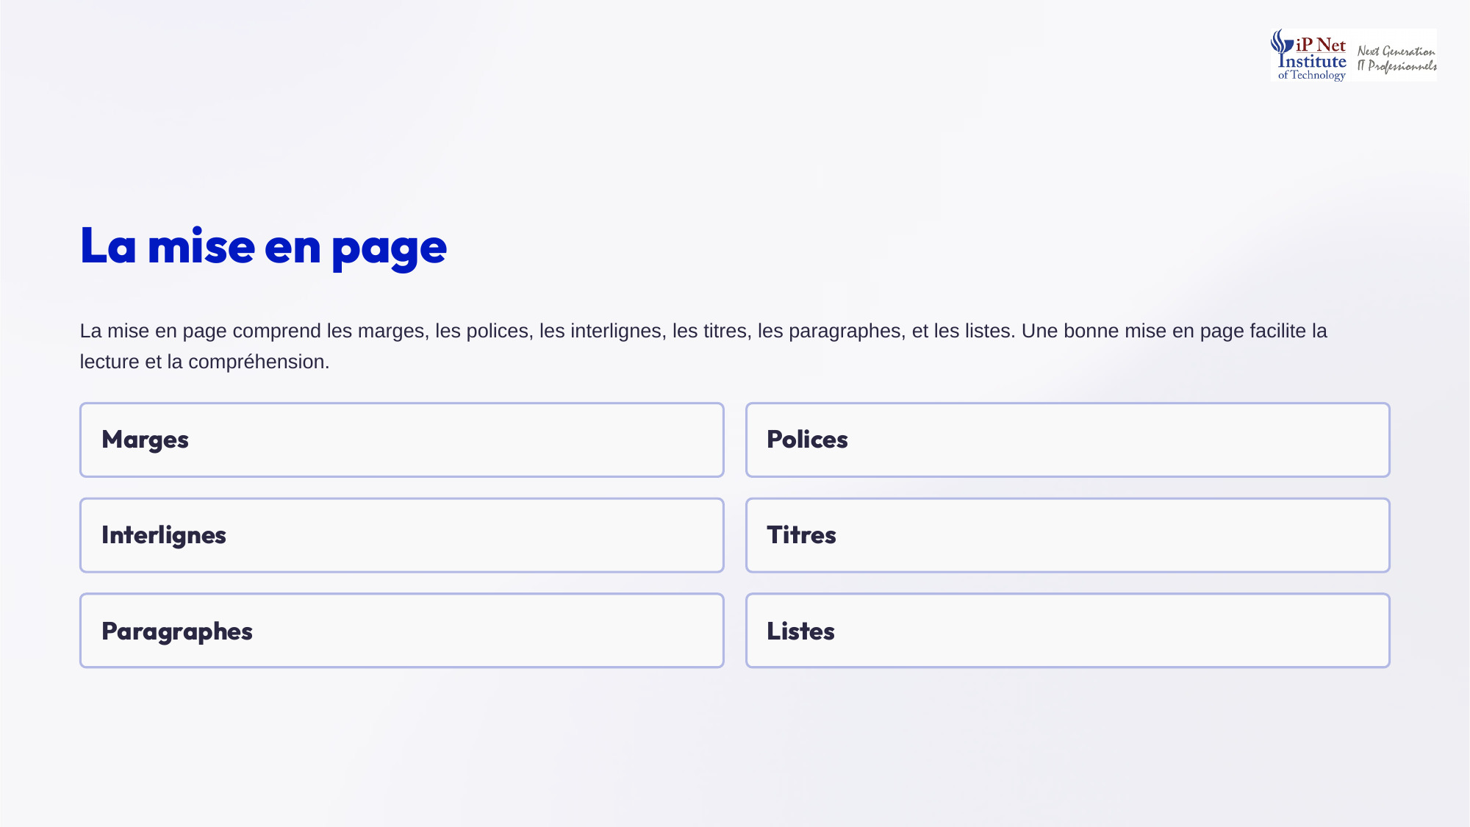
Notes:
Commençons par la mise en page. Elle comprend les marges, les polices de caractères, les interlignes, les titres, les paragraphes et les listes. Une bonne mise en page facilite la lecture et la compréhension. Elle aère le texte, hiérarchise l'information, et guide le regard du lecteur. À l'inverse, un bloc de texte compact, sans titres ni paragraphes, décourage la lecture avant même qu'elle ne commence.

Slide 38
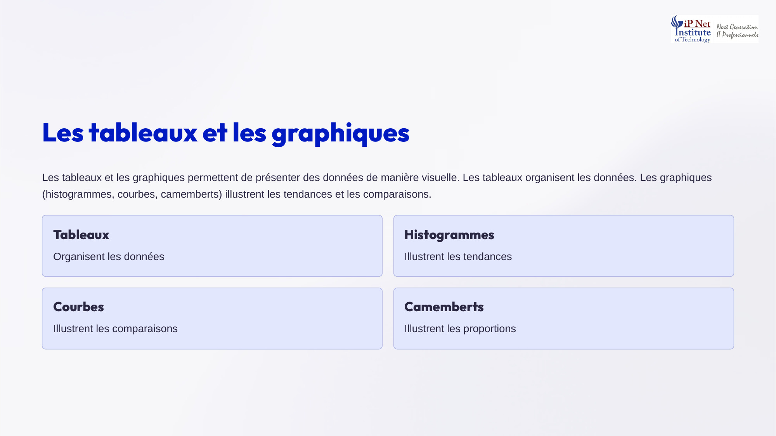
Notes:
Les tableaux et les graphiques présentent les données de manière visuelle. Les tableaux organisent les données de façon précise. Les graphiques illustrent les tendances et les comparaisons. Les histogrammes comparent des valeurs, les courbes montrent des évolutions dans le temps, et les camemberts représentent des proportions. Choisissez le graphique selon le message à transmettre, et n'en abusez pas.

Slide 39

Notes:
Les images et les schémas complètent le texte, et facilitent la compréhension. Un schéma de fonctionnement explique souvent mieux qu'une longue description. Mais ils doivent respecter trois conditions. Être pertinents, c'est-à-dire utiles au propos, et non simplement décoratifs. Être de bonne qualité, lisibles et nets. Et être légendés, pour que le lecteur sache exactement ce qu'il regarde. Moins d'images, mais mieux choisies.

Slide 40
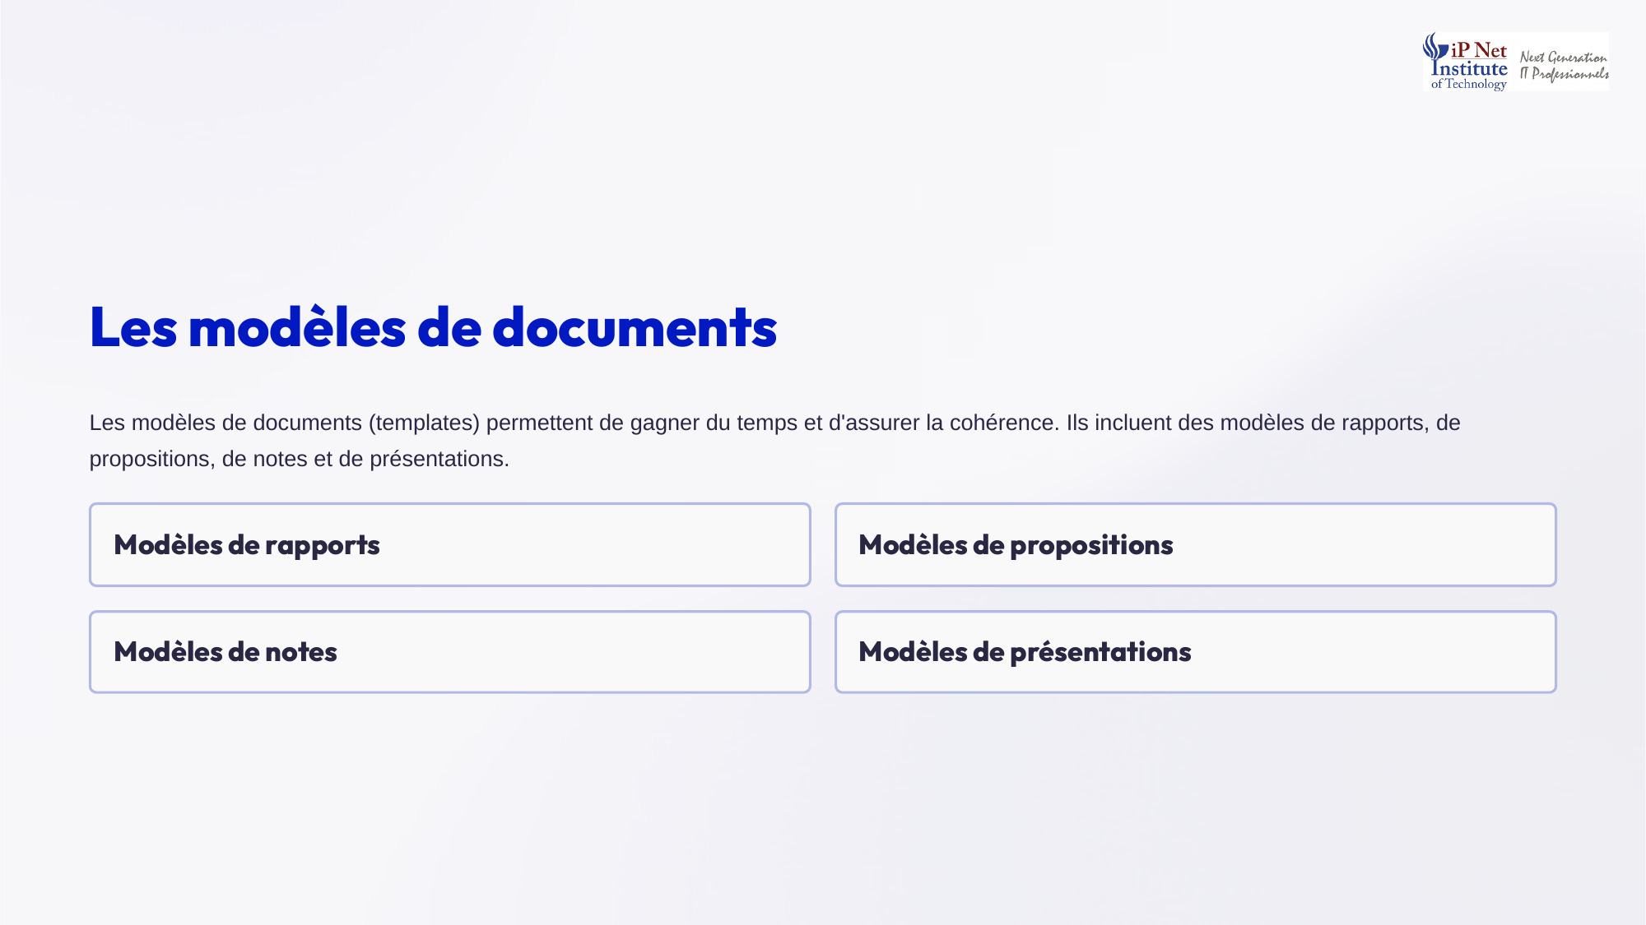
Notes:
Les modèles de documents, aussi appelés templates, permettent de gagner du temps et d'assurer la cohérence visuelle des documents d'une organisation. Il en existe pour les rapports, les propositions, les notes et les présentations. Avec un bon modèle, chacun produit des documents qui se ressemblent, ce qui renforce l'image professionnelle de l'organisation, et facilite la lecture pour les destinataires réguliers.

Slide 41
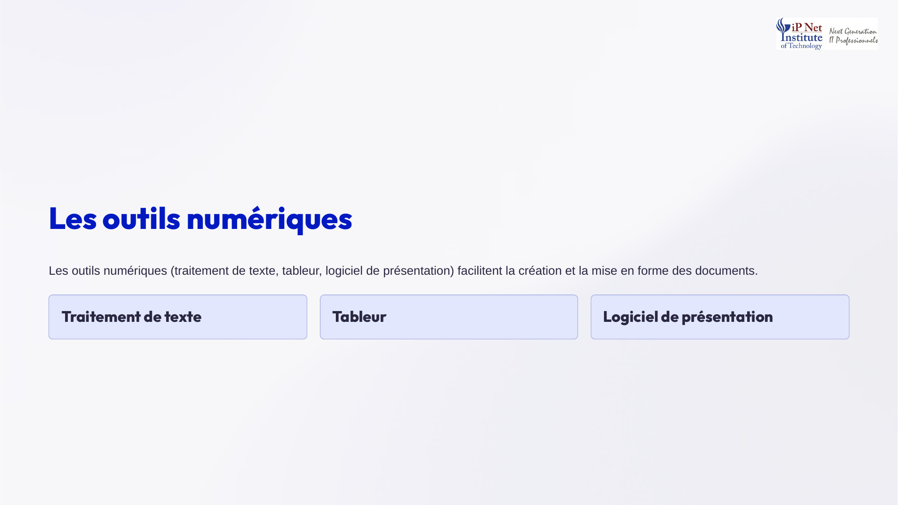
Notes:
Les outils numériques facilitent la création et la mise en forme des documents. Le traitement de texte, pour rédiger les rapports et les propositions. Le tableur, pour organiser les données, faire les calculs et produire les graphiques. Et le logiciel de présentation, pour préparer des supports visuels destinés à l'oral. Maîtriser ces trois outils est aujourd'hui indispensable dans presque tous les métiers.

Slide 42

Notes:
Voici les bonnes pratiques de présentation. La cohérence visuelle, avec les mêmes polices, couleurs et styles de titres dans tout le document. La lisibilité, avec une police claire et une taille suffisante. La pertinence des illustrations, chacune devant servir le propos. Et la relecture, qui vérifie aussi la forme, comme les numéros de pages ou les légendes. Un document soigné inspire confiance.

Slide 43

Notes:
Voyons des exemples togolais. Le ProMAT présente ses rapports avec une mise en page professionnelle. Des titres clairs, qui structurent le document. Des tableaux de données, qui présentent les résultats avec précision. Des graphiques de tendances, qui montrent l'évolution des indicateurs. Et des annexes détaillées, pour les lecteurs qui veulent approfondir. Cette présentation facilite le travail des partenaires.

Slide 44

Notes:
Le programme CIZO présente ses propositions avec des supports visuels adaptés. Des schémas de déploiement, qui montrent comment les kits seront installés. Des cartes des zones d'intervention, qui situent immédiatement les localités concernées. Et des tableaux de coûts, qui présentent le budget de façon claire et vérifiable. Ces visuels rendent les propositions plus convaincantes pour les partenaires. Une carte vaut souvent mieux qu'un long paragraphe.

Slide 45

Notes:
Les entreprises togolaises utilisent largement les outils numériques, comme Word pour le traitement de texte, Excel pour les tableurs, et PowerPoint pour les présentations. Ces outils permettent de créer des documents professionnels, cohérents et attractifs. Leur maîtrise est souvent demandée dans les offres d'emploi. N'hésitez pas à vous former, car c'est un atout concret pour votre insertion professionnelle.

Slide 46
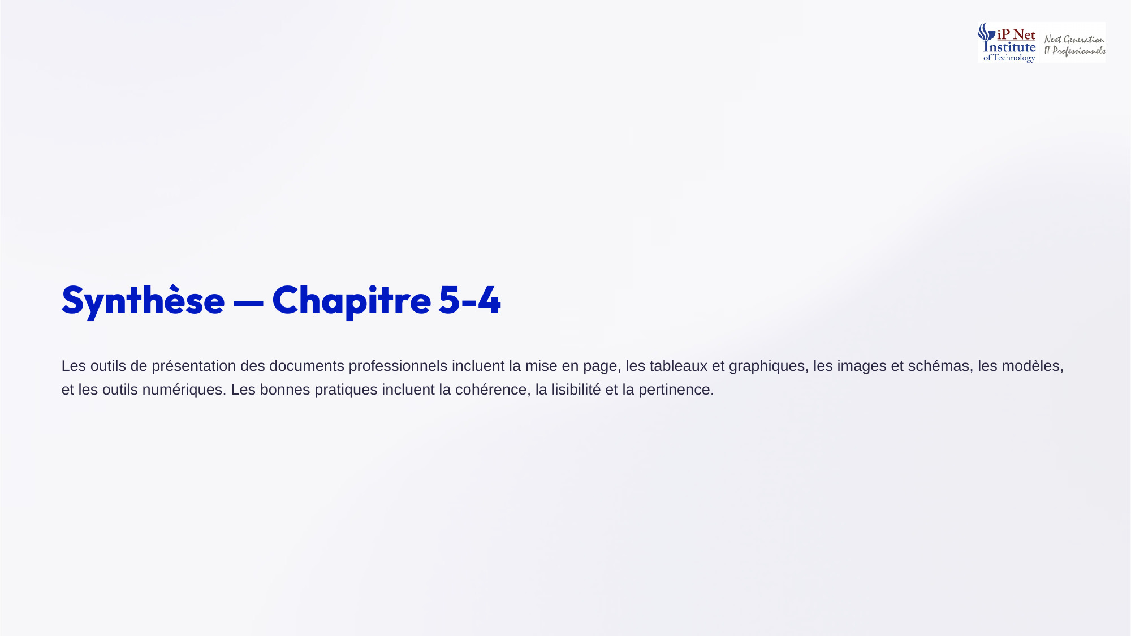
Notes:
Synthèse du chapitre. Les outils de présentation des documents professionnels incluent la mise en page, les tableaux et les graphiques, les images et les schémas, les modèles de documents, et les outils numériques. Les bonnes pratiques reposent sur la cohérence, la lisibilité et la pertinence. Retenez qu'une bonne présentation ne remplace pas un bon contenu, mais elle lui permet d'être lu et compris.

Slide 47
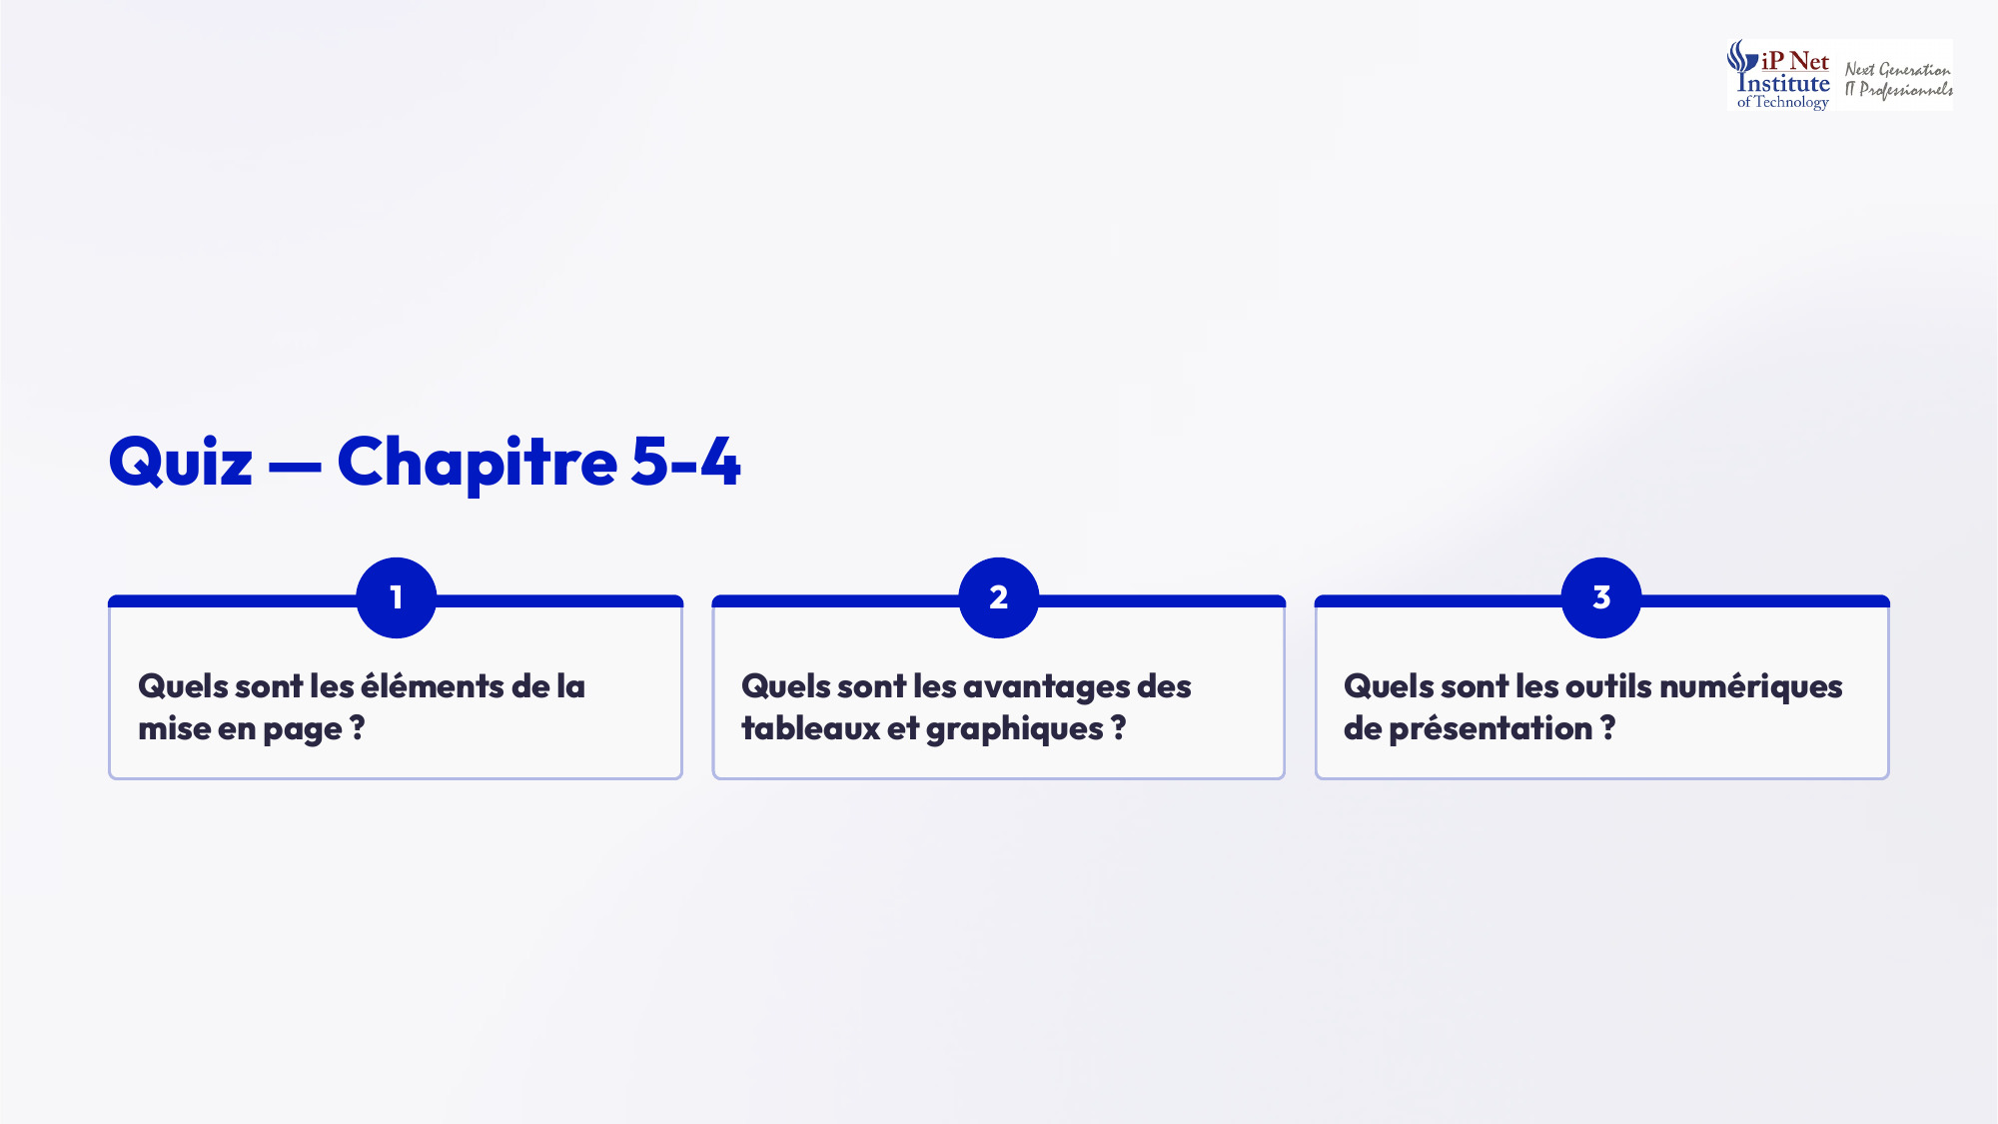
Notes:
Voici les réponses au quiz. Quels sont les éléments de la mise en page ? Les marges, les polices, les interlignes, les titres, les paragraphes et les listes. Quels sont les avantages des tableaux et des graphiques ? Ils présentent les données de manière visuelle, organisent l'information, et illustrent les tendances et les comparaisons. Et quels sont les outils numériques ? Le traitement de texte, le tableur et le logiciel de présentation.

Slide 48

Notes:
Concluons cette cinquième séance. Vous savez désormais structurer un rapport professionnel, rédiger une proposition convaincante, synthétiser et vulgariser l'information, et utiliser les outils de présentation des documents. Ces compétences complètent celles de la séance précédente sur les courriels et les notes. La séance six sera consacrée à la communication orale. Merci pour votre attention, et à très bientôt.

